Slide 1
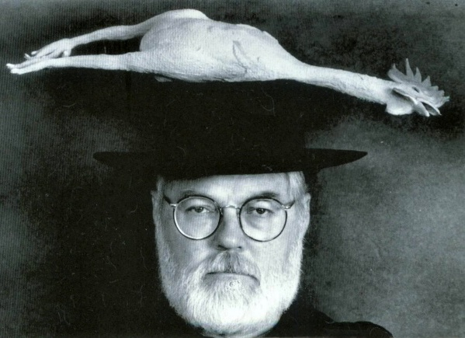
Robert Fulghum

Slide 2
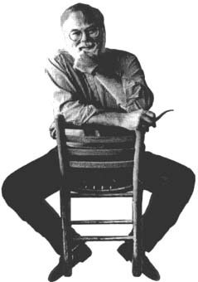
*1937 Waco, Texas
americký spisovatel
unitářský pastor
filosof a učitel
zpěvák, malíř
mnich (v zen-buddhistickém klášteře)

Slide 3
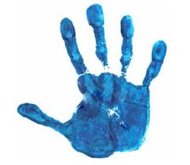
Povídky a romány
Už hořela, když jsem si do ní lehal
(1989)
Možná, možná ne: nápady z vnitřního světa (1993)
Ach jo, některé postřehy z obou stran ledničky (1995)
Od začátku do konce: naše životní rituály (1995)
Třetí přání (2004)

Slide 5
O všechno se rozděl.
Hraj fér.
Nikoho nebij.
Vracej věci tam, kde jsi je našel.
Uklízej po sobě.
Před jídlem si umyj ruce.
Splachuj.
Teplé koláčky a studené mléko ti udělají dobře.
Když někomu ublížíš, řekni promiň.
Neber si nic, co ti nepatří.
Žij vyrovnaně – trochu se uč a trochu přemýšlej a každý den trochu maluj a kresli a zpívej a tancuj a hraj si a pracuj.
Každý den odpoledne si zdřímni.
Když vyrazíš do světa, dávej pozor na auta, chytni se někoho za ruku a drž se s ostatními pohromadě.

